Slide 1


Slide 2
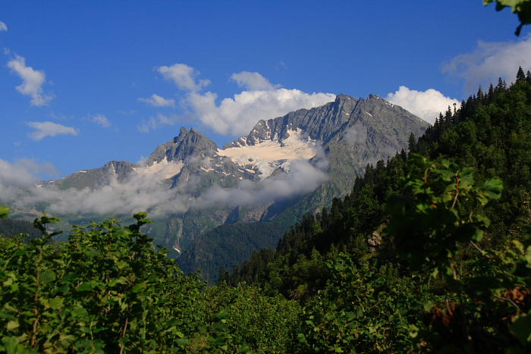

Slide 3
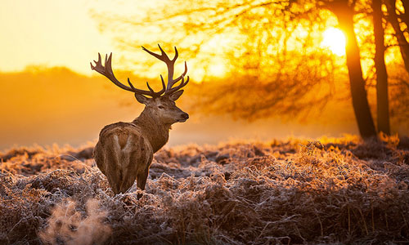

Slide 4


Slide 5
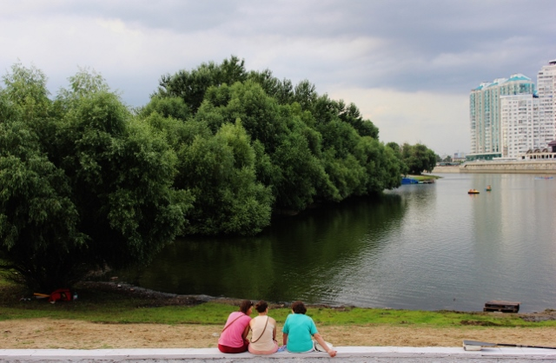

Slide 6
Задача
1 турист – 2,54 кг мусора
2 турист – на 0,54 кг мусора < чем 1-ый
3 турист – сколько 1-ый и 2-ой вместе
Сколько мусора после себя оставила компания туристов?

Slide 7

Сложение и вычитание
десятичных дробей

Slide 8
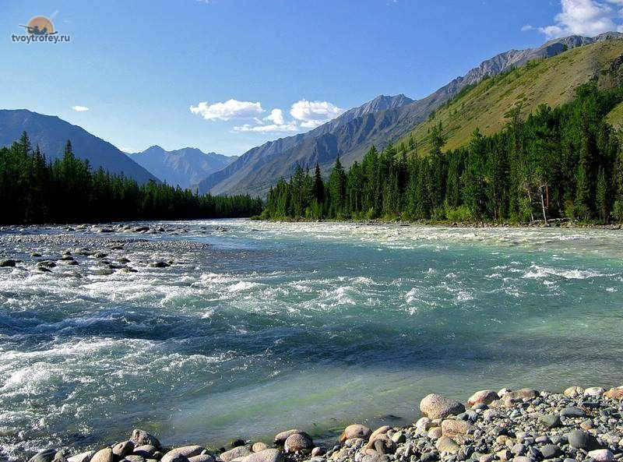

Slide 9
Разложить по разрядам
34,27 и 8,2578

Slide 10
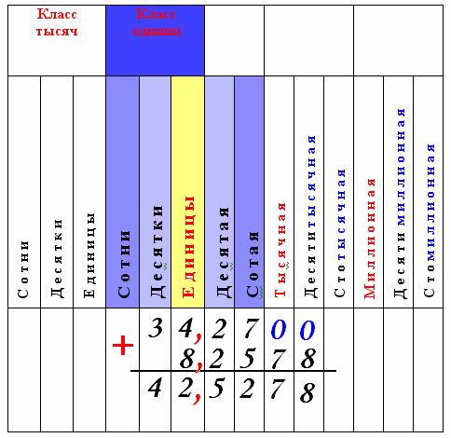
Сложение

Slide 11
Правило
Записать дес. дроби друг под другом, чтоб запятая была под запятой;
Уравнять кол-во цифр после запятой;
Сложить или вычесть дроби, не обращая внимания на запятую;
Поставить запятую под запятыми в результате.

Slide 12
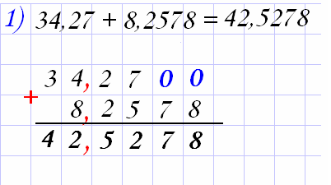

Slide 13
Поиграем

Slide 14



Угадай знак действия
1) 7,8 – 3,4 = 4,4
2) 0,65 + 0,3 = 0,95
3) 9 - 0,2 =8,8
4) 5,6 + 4,2 = 9,8
5) 44,2 + 4,02=48,22

Slide 15
Задача
1 турист – 2,54 кг мусора
2 турист – на 0,54 кг мусора больше чем 1-ый
3 турист – сколько 1-ый и 2-ой вместе
Сколько мусора после себя оставила компания туристов?
Сколько кг мусора оставят после себя 100 отдыхающих, если за одного отдыхающего взять самого чистоплотного из трех?

Slide 16
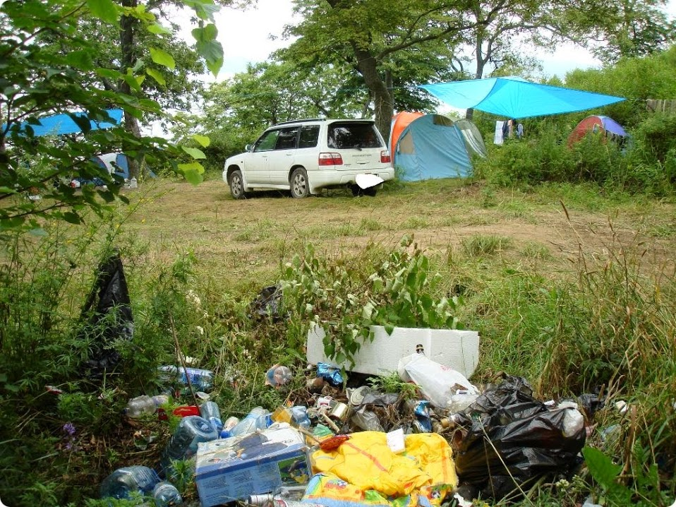

Slide 17
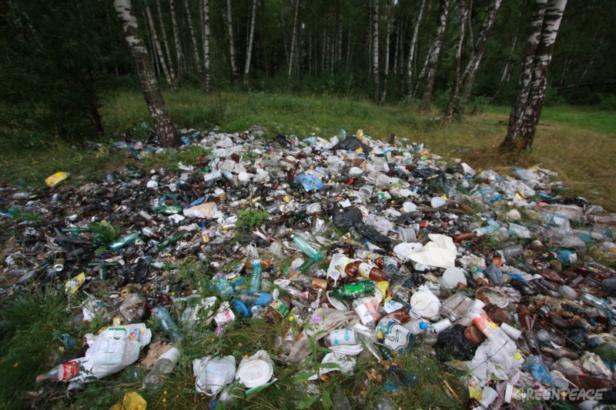

Slide 18
Домашнее задание
1. Повторить правило сложения и вычитания десятичных дробей;
№ 705, 708 – из учебника.
2. Решить задачу с помощью уравнения:
Длина глухаря на 75,3 см больше длины белки. Найди длину каждого, если сумма длин глухаря и белки 125,7см.
3. В интернете найти сведения о состоянии экологии в Пермском крае и составить задачу на тему «Сложение и вычитание десятичных дробей».

Slide 19

25,4 0,9 2,04 14,6 100,9

Slide 21


Slide 22

Подведем итоги

